Slide 1
আসসালামু আলাইকুম অরহমাতুল্লাহি অবরাকাতু ।

Slide 2
স্বাগতম

Slide 3
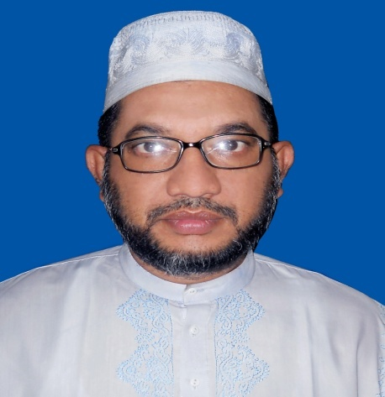
শিক্ষক পরিচিতি ।
মুহাম্মদ মুজিবুর রহমান ।
সিনিয়র সহকারী শিক্ষক ।
মোহরা এস,কে,কিউ বালিকা উচ্চবিদ্যালয় ও কলেজ।
চান্দগাঁও,চট্টগ্রাম ।
মুঠোফোন-০১৮১৫-৩৫৬৬৬২
Email-mojiburrahman71ctg@gmail.com

Slide 4
পাঠ পরিচিতি
শ্রেণিঃ অষ্টম
বিষয়ঃ ইসলাম ও নৈতিক শিক্ষা
অধ্যায়ঃ ৪র্থ
পাঠ- ৩ ।
সময়ঃ ৫০ মিনিট

Slide 5
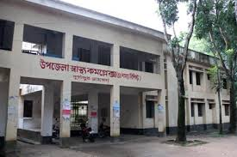
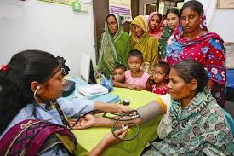

Slide 6
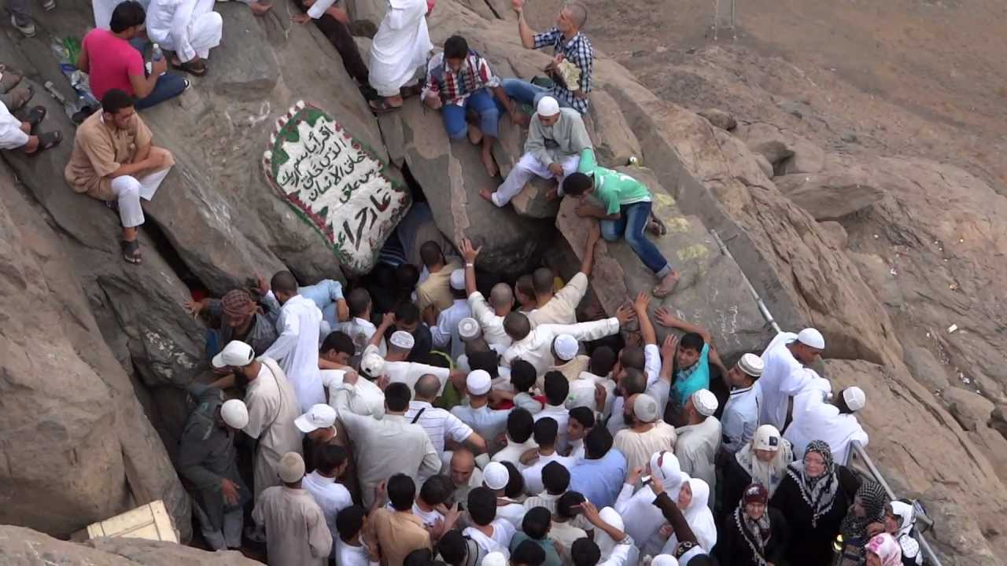
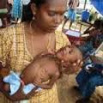
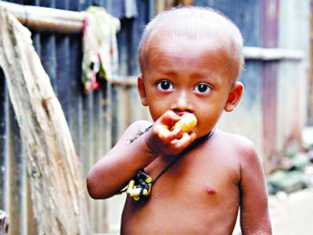
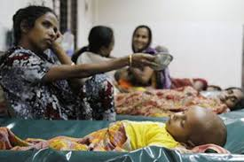

Slide 7
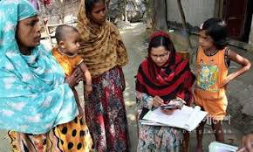

Slide 8
ভ্রাতৃত্ব

Slide 9
পাঠ শেষে শিক্ষার্থীরা- ভ্রাতৃত্ব কি তা বলতে পারবে । ভ্রাতৃত্বের প্রকারভেদ বলতে পারবে । ইসলামী ভ্রাতৃত্বের তাৎপর্য ব্যাখ্যা করতে পারবে ।

Slide 10
পরস্পরের মধ্যে হ্রদ্যতা ও আন্তরিকতার সম্পর্ককে ভ্রাতৃত্ব বলে ।

Slide 11
ভ্রাতৃত্বের প্রকার ভেদ – ভ্রাতৃত্ব তিন প্রকার ১। ঔরসজাত ভ্রাতৃত্ব । ২। বিশ্ব ভ্রাতৃত্ব । ৩। ইসলামী ভ্রাতৃত্ব

Slide 12
একক কাজ ৫মিনিট
ভ্রাতৃত্ব আরবি প্রতিশব্দ কি ?
ভ্রাতৃত্ব কাকে বলে ?

Slide 13
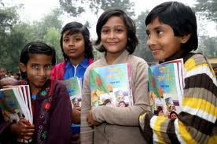
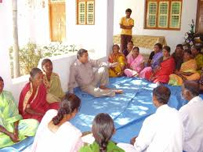

Slide 14
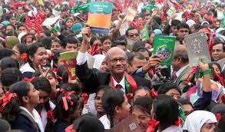
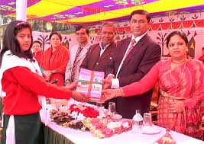

Slide 15
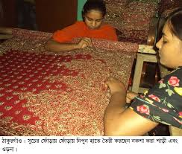
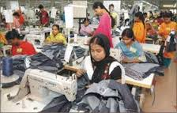
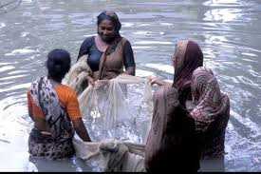

Slide 16
বিশ্ব ভ্রাতৃত্বের তাৎপর্য বর্ণনা কর
দলীয় কাজ

Slide 17
মুল্যায়ন – ১। ভ্রাতৃত্ব কাকে বলে ? ২। ভ্রাতৃত্ব কত প্রকার ও কি কি ?

Slide 18
ইসলামী ভ্রাতৃত্বের তাৎপর্য ব্যাখ্যা কর
বাড়ির কাজ

Slide 19
ধন্যবাদ

Slide 20
সকলের সু-স্বাস্ব্য কামনা করি।

